Slide 1
CHƯƠNG 4
KHÍ HẬU
VÀ BIẾN ĐỔI KHÍ HẬU
TRONG CHƯƠNG TRÌNH NÀY, EM SẼ TÌM HIỂU VỀ:
Lớp vỏ khí của Trái Đất
Nhiệt độ không khí
Mây và mưa
Khí áp và gió
Thời tiết và khí hậu
Biến đổi khí hậu

Slide 2




CHƯƠNG 4: KHÍ HẬU VÀ BIẾN ĐỔI KHÍ HẬU
Tiết 21, 22, 23 - Bài 15
LỚP VỎ KHÍ CỦA TRÁI ĐẤT. KHÍ ÁP VÀ GIÓ

Slide 3

NỘI DUNG BÀI HỌC
1
2
4
5
3
Thành phần của không khí
Các tầng khí quyển
Các
khối khí
Khí áp
Các đai khí áp
Gió

Slide 4
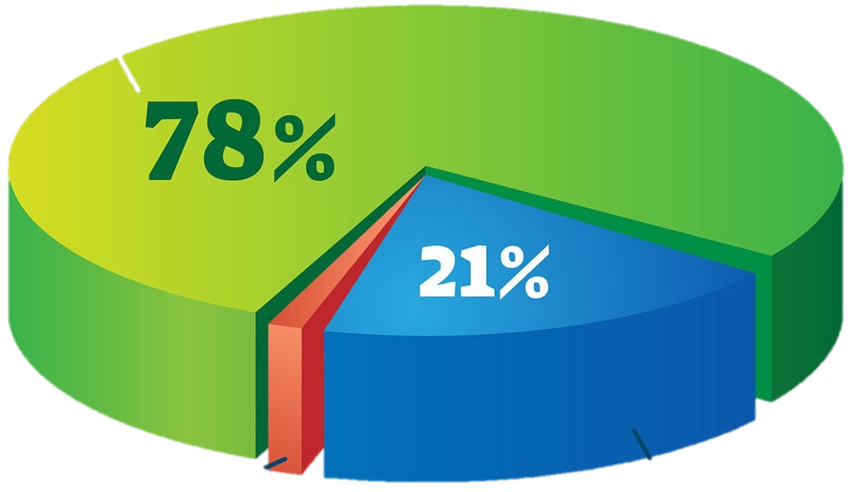

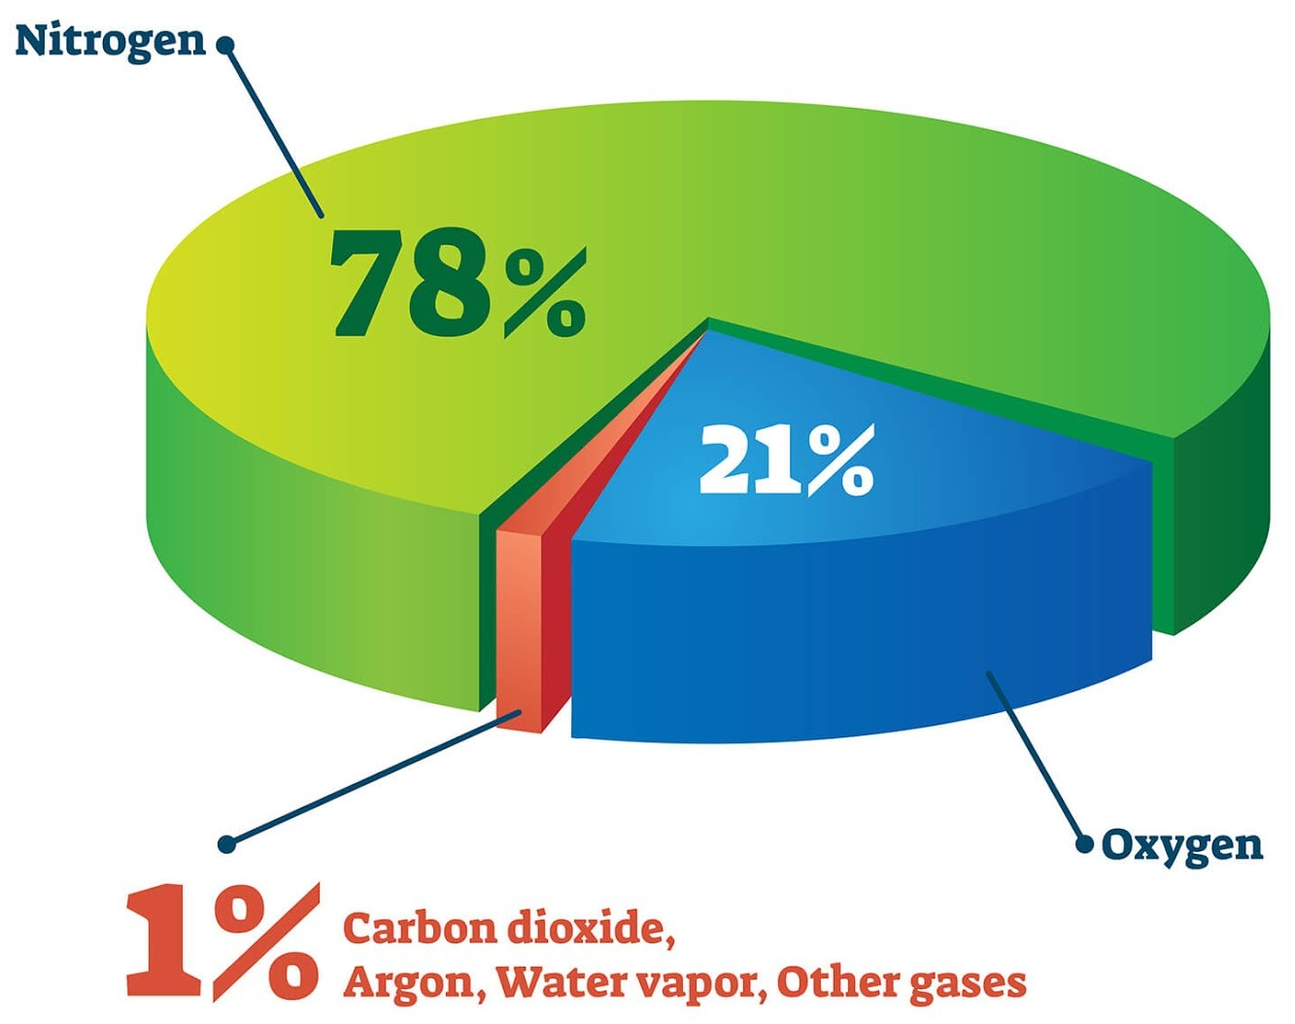

1. THÀNH PHẦN KHÔNG KHÍ GẦN BỀ MẶT ĐẤT
Dựa vào SGK/ tr142, hình minh họa và trả lời câu hỏi
Ni tơ
1. Cho biết các thành phần của không khí?
2. Cho biết vai trò của khí oxi, hơi nước và khí cacbonic đối với tự nhiên và đời sống?
Ô xi
Khí cacbonc, hơi nước, các khí khác

Slide 5
1
Thành phần không khí gần bề mặt đất
là chất khí giúp duy trì sự sống của con người
và các loài sinh vật, là nguyên tố cấu tạo nên các
tế bào và hợp chất quan trọng
Oxi
Lượng hơi nước tuy chiếm tỉ lệ rất nhỏ nhưng là nguồn gốc sinh ra các hiện tượng khí tượng như mây, mưa, sương mù...
Hơi
nước
Là chất khí tham gia vào quá trình quang hợp của thực vật, đồng thời là chất khí giúp giữ lại lượng nhiệt cần thiết cho Trái Đất đủ ấm, điều hòa với sự sống
Khí
Carbonic

Slide 6

1
Thành phần không khí gần bề mặt đất
Gồm :
- Khí ni tơ chiếm 78%.
- Khí ôxi chiếm 21% .
- Hơi nước và các khí khác chiếm 1%
*Các khí này có vai trò rất quan trọng
đối với tự nhiên và đời sống.

Slide 7
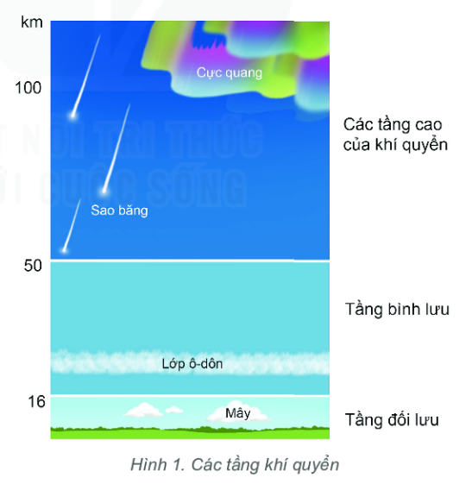
2
Các tầng khí quyển
Khí quyển
được chia làm mấy tầng?
Dựa vào đâu
để chia được 3 tầng như vậy?
Hình 1. Các tầng khí quyển
Notes:
Dựa vào sự thay đổi của nhiệt độ theo độ cao và sự khuếch tán của không khí vào vũ trụ

Slide 8

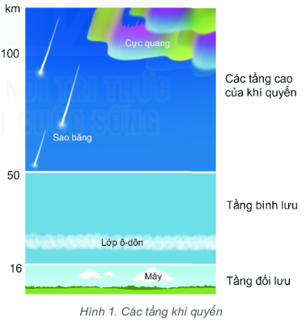
2. CÁC TẦNG KHÍ QUYỂN
3 tầng khí quyển | Đối lưu | Bình lưu | Các tầng cao
Vị trí | 0 → 16 km | 16 → 50 km | > 50 km
Đặc điểm | - Nhiệt độ giảm theo độ cao, lên cao 100m nhiệt độ giảm 0,6⁰C. - Không khí chuyển động theo chiều thẳng đứng. | - Nhiệt độ tăng theo độ cao. - Không khí chuyển dộng theo chiều ngang | Không khí rất loãng.
Vai trò | Là nơi sinh ra các hiện tượng khí tượng: mây, mưa, sấm chớp… | Có lớp ô-dôn => hấp thụ bức xạ cực tím, ngăn các tia bức xạ có hại cho con người và sinh vật, bảo vệ sự sống trên TĐ. | Hầu như không có quan hệ trực tiếp tới đời sống con người.

Slide 9




NHÌN HÌNH ĐOÁN Ý
Hoạt động: cá nhân
Xem hình ảnh, cho biết 2 hình nói về hiện tượng thời tiết nào và xuất hiện ở tầng khí quyển nào?
Thời gian suy nghĩ: 1 phút
Hết giờ, GV gọi HS trình bày

Slide 10
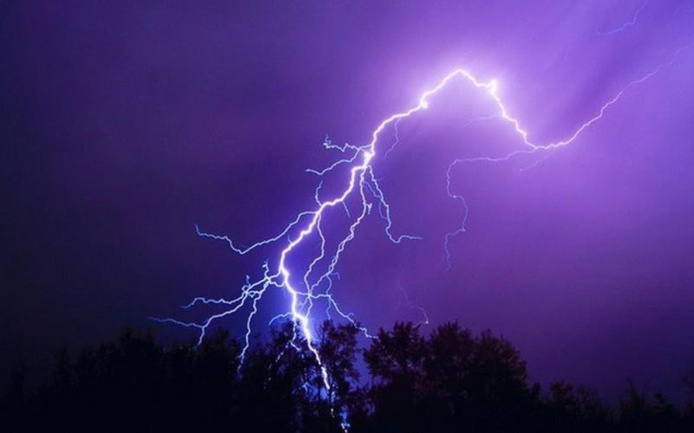
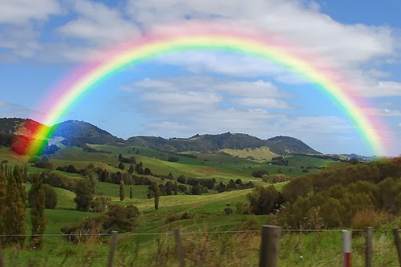

NHÌN HÌNH ĐOÁN Ý
SÉT
CẦU VỒNG
Xuất hiện ở TẦNG ĐỐI LƯU

Slide 11
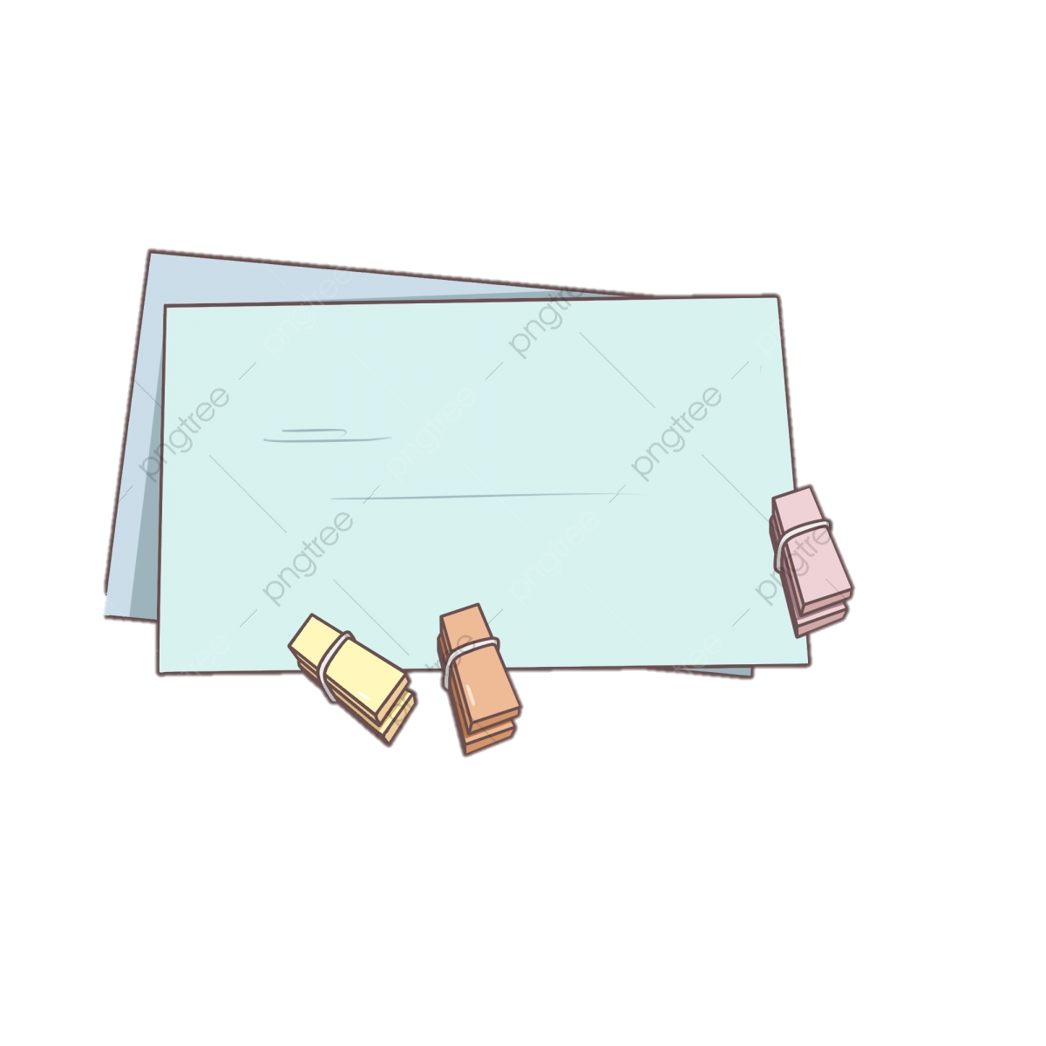


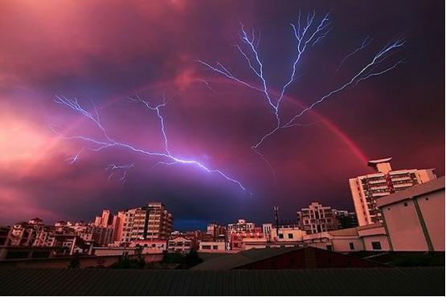
EM CÓ BIẾT ?
Sét là hiện tượng phóng điện trong khí quyển giữa các đám mây và đất hoặc giữa các đám mây mang điện tích trái dấu.
Cầu vồng xuất hiện do ánh sáng từ MT khúc xạ và phản xạ qua các giọt nước trong không khí. Thứ tự màu sắc: đỏ, cam, vàng, lục, lam, chàm, tím.
Cầu vồng và sét xuất hiện đồng thời trên bầu trời thành phố Hải Khẩu,
đảo Hải Nam, Trung Quốc

Slide 12
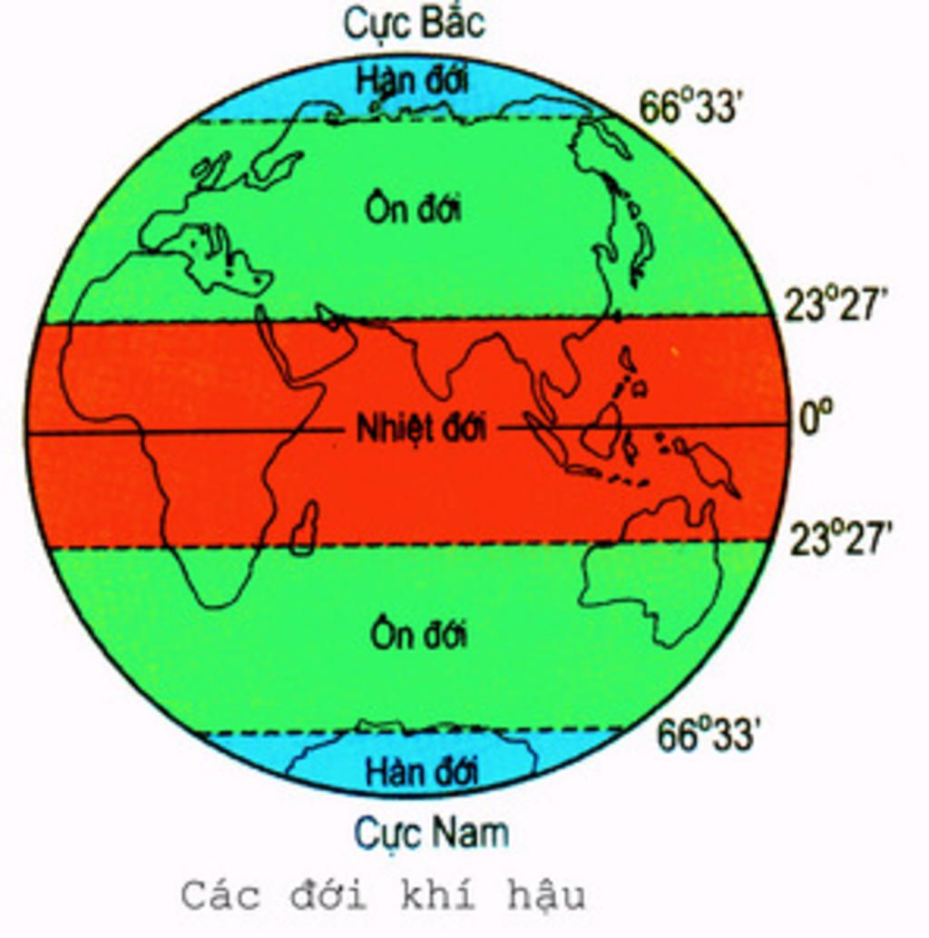
3. CÁC KHỐI KHÍ
Khối khí | Nơi hình thành | Đặc điểm chính
Khối khí nóng
Hình thành ở vĩ độ thấp
nhiệt độ cao.
Khối khí lạnh
Hình thành ở vĩ độ cao,
nhiệt độ thấp.
Khối khí đại dương
Hình thành ở biển, đại dương,
độ ẩm lớn.
Khối khí lục địa.
Hình thành ở lục địa,
tương đối khô.
Notes:
-Các khối khí không đứng yên một chỗ, chúng luôn di chuyển và thay đổi thời tiết mà những nơi chúng đi qua.
-Đồng thời, chúng cũng chịu ảnh hưởng của mặt đệm của những nơi ấy mà thay đổi tính chất còn có thể gọi là biến tính.

Slide 13
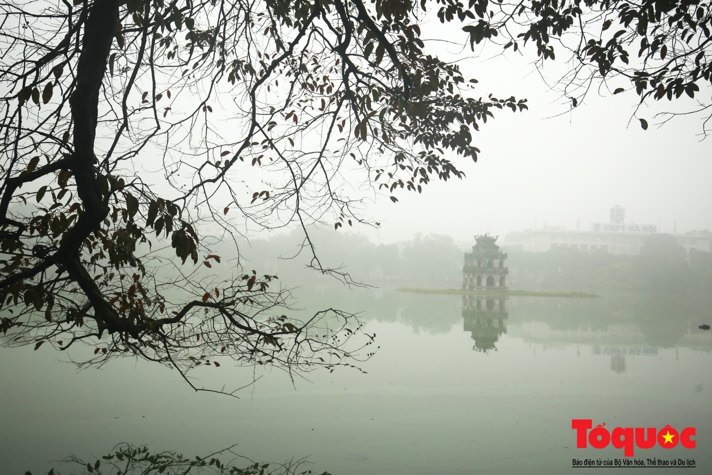


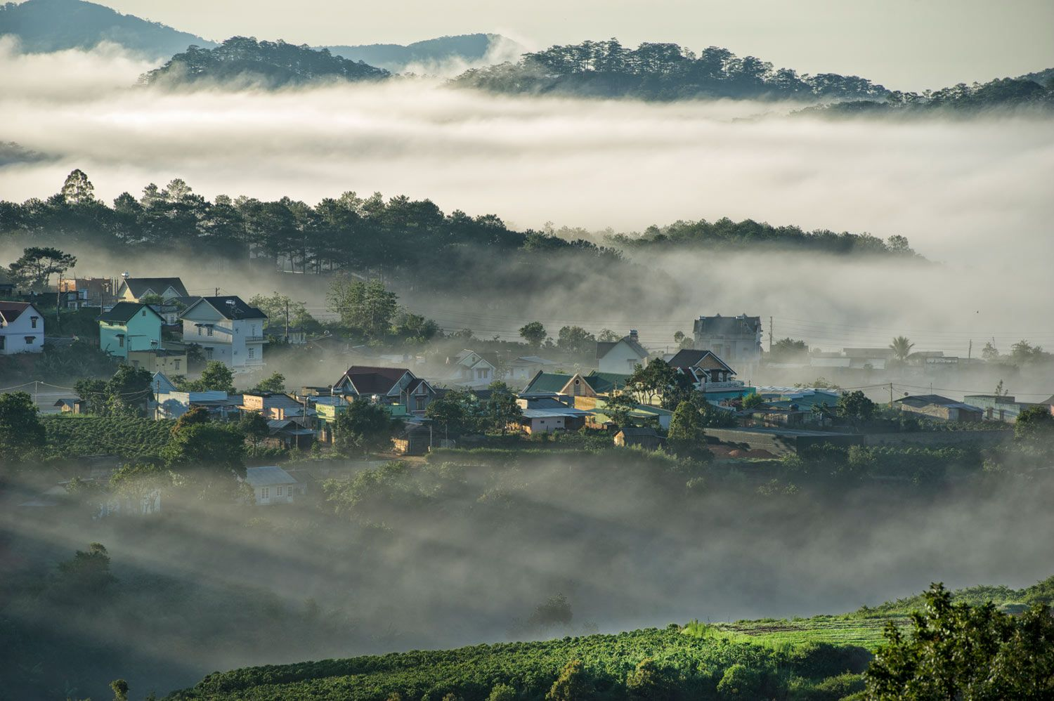

EM CÓ BIẾT?
SƯƠNG MÙ
- Sương mù là hiện tượng hơi nước trong khí quyển ngưng kết lại thành những hạt nước rất nhỏ lơ lửng trong không khí và làm giảm tầm nhìn.
- Sương mù thường xuất hiện khi không khí từ mặt nước, ao, hồ, sông suối có độ ẩm tương đối lớn di chuyển tới vùng có nhiệt độ mặt đệm thấp hơn (lạnh).
- Điều kiện hình thành sương mù: trời phải lặng gió, nếu không, sương sẽ không tụ lại được thành khối.

Slide 14

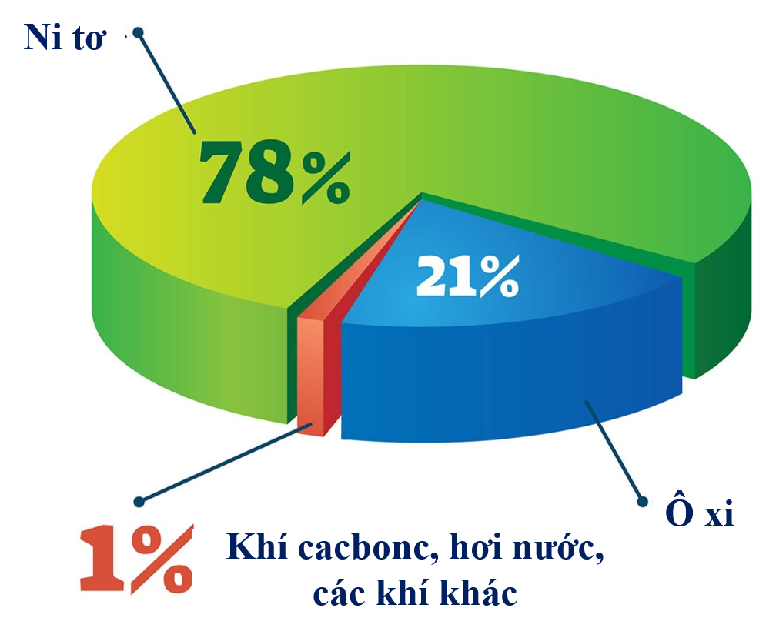
CHƯƠNG 4: KHÍ HẬU VÀ BIẾN ĐỔI KHÍ HẬU
Tiết 21 + 22 + 23 - Bài 15: LỚP VỎ KHÍ CỦA TRÁI ĐẤT. KHÍ ÁP VÀ GIÓ
1. Thành phần không khí gần bề mặt đất
Bài tập về nhà: Làm Sách bài tập, tiếp tục soạn bài 15.
Gồm :
- Khí nitơ: 78%.
- Khí ôxi : 21% .
- Hơi nước và các khí khác: 1%
=> Các khí này có vai trò rất quan trọng đối với tự nhiên và đời sống.
2. Các tầng khí quyển
3 tầng khí quyển | Đối lưu | Bình lưu | Các tầng cao
Vị trí | 0 → 16 km | 16 → 50 km | > 50 km
Đặc điểm | - Nhiệt độ giảm theo độ cao, lên cao 100m nhiệt độ giảm 0,6⁰C. - Không khí chuyển động theo chiều thẳng đứng. | - Nhiệt độ tăng theo độ cao. - Không khí chuyển dộng theo chiều ngang | Không khí rất loãng.
Vai trò | Là nơi sinh ra các hiện tượng khí tượng: mây, mưa, sấm chớp… | Có lớp ô-dôn => ngăn các tia bức xạ có hại cho con người và sinh vật, bảo vệ sự sống trên TĐ. | Hầu như không có quan hệ trực tiếp tới đời sống con người.

Slide 15
CHƯƠNG 4: KHÍ HẬU VÀ BIẾN ĐỔI KHÍ HẬU
Tiết 21 + 22 + 23 - Bài 15: LỚP VỎ KHÍ CỦA TRÁI ĐẤT. KHÍ ÁP VÀ GIÓ
1. Thành phần không khí gần bề mặt đất
3. Các khối khí
Gồm :
- Khí nitơ: 78%.
- Khí ôxi : 21% .
- Hơi nước và các khí khác: 1%
=> Các khí này có vai trò rất quan trọng
đối với tự nhiên và đời sống.
Khối khí | Nơi hình thành | Đặc điểm chính
Khối khí nóng | Vùng vĩ độ thấp | Nhiệt độ tương đối cao
Khối khí lạnh | Vùng vĩ độ cao | Nhiệt độ tương đối thấp
Khối khí đại dương | Trên biển và đại dương | Độ ẩm lớn
Khối khí lục địa | Vùng đất liền | Tương đối khô
2. Các tầng khí quyển
Bài tập về nhà: Làm Sách bài tập, tiếp tục soạn bài 15.
3 tầng khí quyển | Đối lưu | Bình lưu | Các tầng cao
Vị trí | 0 → 16 km | 16 → 50 km | > 50 km
Đặc điểm | - Nhiệt độ giảm theo độ cao, lên cao 100m nhiệt độ giảm 0,6⁰C. - Không khí chuyển động theo chiều thẳng đứng. | - Nhiệt độ tăng theo độ cao. - Không khí chuyển dộng theo chiều ngang | Không khí rất loãng.
Vai trò | Là nơi sinh ra các hiện tượng khí tượng: mây, mưa, sấm chớp… | Có lớp ô-dôn => ngăn các tia bức xạ có hại cho con người và sinh vật, bảo vệ sự sống trên TĐ. | Hầu như không có quan hệ trực tiếp tới đời sống con người.

Slide 16

HỎI GỌN – ĐÁP NHANH
Câu 1
?
?
?
?
Chất chiếm tỉ lệ lớn nhất trong thành phần không khí gần bề mặt đất là?
Đáp án
A. Oxy
B. Carbonic
C
C. Nitơ
D. Ô-dôn

Slide 17
HỎI GỌN – ĐÁP NHANH
Câu 2
?
?
?
?
Thứ tự các tầng của khí quyển từ bề mặt đất trở lên?
Đáp án
A. Đối lưu, bình lưu, các tầng cao của khí quyển
B. Các tầng cao của khí quyển, bình lưu, đối lưu
A
C. Bình lưu, đối lưu, các tầng cao của khí quyển
D. Các tầng cao của khí quyển, đối lưu, bình lưu

Slide 18
HỎI GỌN – ĐÁP NHANH
Câu 3
?
?
?
?
Trong các câu sau câu nào sai?
A. Hơi nước trong khí quyển cần thiết cho quá trình tạo ra các hiện tượng thời tiết và cần thiết cho sự sống
Đáp án
B
B. Oxy cần thiết cho quá trình quang hợp
C. Carbonic cần thiết cho quá trình quang hợp
D. Tầng đối lưu có độ dày nhỏ nhất

Slide 19
HỎI GỌN – ĐÁP NHANH
Câu 4
?
?
?
?
Điền từ thích hợp vào chỗ chấm trong câu sau?
Đáp án
(1)
Tại tầng đối lưu, nhiệt độ giảm theo …
(trung bình cứ lên cao 100m, nhiệt độ lại giảm 0,6⁰C, luôn có sự chuyển động của không khí theo chiều…
(1) độ cao
(2) thẳng đứng
(2)

Slide 20
HỎI GỌN – ĐÁP NHANH
Câu 5
?
?
?
?
Trong các câu sau, câu nào đúng, câu nào sai?
Khối khí đại dương hình thành trên các
vùng đất liền có tính chất tương đối khô
Đáp án
B. Khối khí nóng hình thành trên các vùng
vĩ độ thấp,có nhiệt độ tương đối cao
Đúng: B, D
Sai: A,C
C. Khối khí lục địa hình thành trên các vùng biển và đại dương, có độ ẩm lớn
D. Khối khí lạnh hình thành trên các vùng
vĩ độ cao,có nhiệt độ tương đối thấp

Slide 21
HỎI GỌN – ĐÁP NHANH
Câu 6
?
?
?
?
Điền từ thích hợp vào
chỗ chấm trong câu sau?
Đáp án
(1)
Tại tầng bình lưu , nhiệt độ ….. Theo
độ cao, không khí luôn luôn chuyển động…..Lớp ô-dôn trong tầng này đã giúp hấp thụ phần lớn các bức xạ cực tím, bảo vệ sự sống trên Trái Đất.
(1) tăng
(2)
(2) ngang

Slide 22
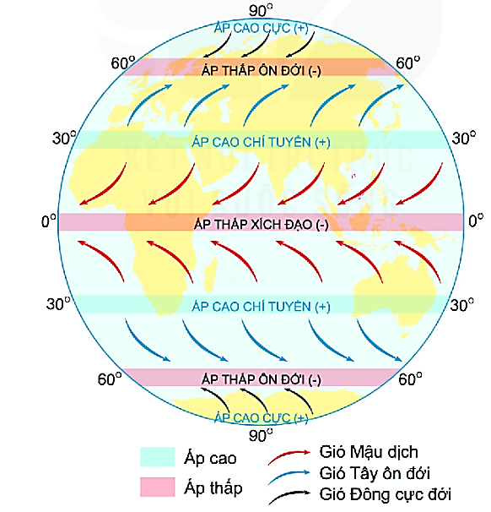


4. KHÍ ÁP. CÁC ĐAI KHÍ ÁP TRÊN TRÁI ĐẤT
Yêu cầu
Nghiên cứu thông tin SGK/ 122: Khí áp là gì?
Là sức ép của không khí lên bề mặt Trái Đất
Hình 5. Các đai khí áp và gió thổi thường xuyên trên TĐ

Slide 23
4. KHÍ ÁP. CÁC ĐAI KHÍ ÁP TRÊN TRÁI ĐẤT
Nhiệm vụ 1
Kể tên các đai áp cao và đai áp thấp trên bề mặt Trái Đất
- Các đai áp cao: 2 đai áp cao cực, 2 áp cao chí tuyển
- Các đai áp thấp: 2 đai áp thấp ôn đới và 1 đai áp thấp xích đạo
Nhiệm vụ 2
Nhận xét về sự phân bố của các đai khí áp ở bán cầu Bắc và bán cầu Nam
Sự phân bố của các đai khí áp ở hai nửa cầu: 7 đai khí áp này xen kẽ nhau và đối xứng nhau qua đai áp thấp xích đạo.

Slide 24


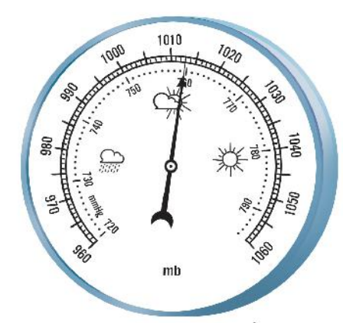
Áp kế, khí áp kế hoặc phong vũ biểu là thiết bị dùng để đo áp suất khí quyển.
Đơn vị đo khí áp là mb (milibar).
ĐÂY LÀ GÌ?
Cho biết giá trị khí áp hình bên?
1013 mb
KHÍ ÁP KẾ

Slide 25
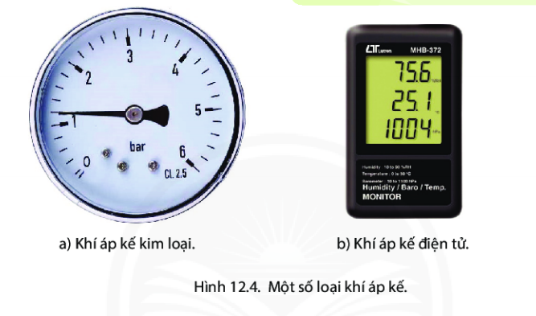
4
Khí áp. Các đai khí áp trên Trái Đất
Một số loại khí áp kế

Slide 26
CHƯƠNG 4: KHÍ HẬU VÀ BIẾN ĐỔI KHÍ HẬU
Tiết 21 + 22 + 23 - Bài 15: LỚP VỎ KHÍ CỦA TRÁI ĐẤT. KHÍ ÁP VÀ GIÓ
3. Các khối khí
Khối khí | Nơi hình thành | Đặc điểm chính
Khối khí nóng | Vùng vĩ độ thấp | Nhiệt độ tương đối cao
Khối khí lạnh | Vùng vĩ độ cao | Nhiệt độ tương đối thấp
Khối khí đại dương | Trên biển và đại dương | Độ ẩm lớn
Khối khí lục địa | Vùng đất liền | Tương đối khô
4. Khí áp. Các đai khí áp trên Trái Đất
- Khí áp là sức ép của khí quyển lên bề mặt Trái Đất.
- Dụng cụ đo khí áp: Khí áp kế.
- Đơn vị đo khí áp: mb ( đọc là mi-li-ba)
Khí áp thấp < 1013 mb < Khí áp cao.
- Khí áp phân bố thành những đai áp cao và đai áp thấp xen kẽ và đối xứng nhau qua Xích đạo.
+ Các đai áp cao: 2 đai áp cao cực, 2 đai áp cao chí tuyến.
+ Các đai áp thấp: 2 đai áp thấp ôn đới và 1 đai áp thấp Xích đạo
Bài tập về nhà: Làm Sách bài tập, tiếp tục soạn bài 15, bài 16.

Slide 27

5. GIÓ. CÁC LOẠI GIÓ THỔI THƯỜNG XUYÊN TRÊN TRÁI ĐẤT
Nghiên cứu thông tin SGK/ 145: Gió là gì? Nguyên nhân sinh ra gió.
Là sự chuyển động của không khí từ nơi áp cao về nơi áp thấp
Quan sát H5 – SGK/tr 144: Hoàn thành bảng đặc điểm các loại gió thổi thường xuyên trên Trái Đất
GIÓ | Mậu dịch | Tây ôn đới | Đông cực
Thổi từ …. đến…..
Hướng gió:
Notes:
Nguyên nhân hình thành gió được hiểu là do sự khác biệt trong áp suất khí quyển. Sự khác biệt trong áp suất khí quyển dẫn đến việc không khí có xu hướng di chuyển từ nơi có áp suất cao đến nơi áp suất thấp.

Slide 28
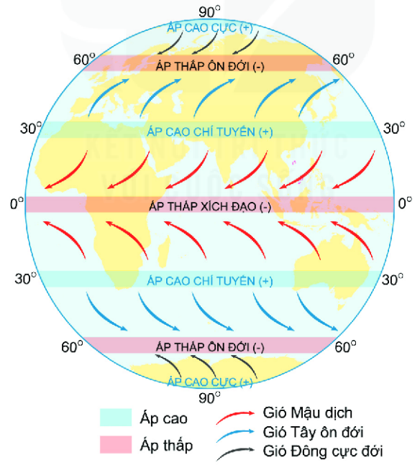
5
Gió. Các loại gió thường xuyên thổi trên Trái Đất
Khối khí
Gió
Nơi hình thành
Đặc điểm chính
Mậu dịch
Tây ôn đới
Đông cực
Đặc điểm
Nóng
Vùng vĩ độ thấp
Nhiệt độ tương đối cao
Từ áp cao
chí tuyến về
áp thấp xích đạo
Từ áp cao
chí tuyến về
áp thấp ôn đới
Từ áp cao cực
về áp thấp
ôn đới
Thổi từ áp cao… đến áp thấp…
Lạnh
Vùng vĩ độ cao
Nhiệt độ tương đối thấp
Đại dương
Trên biển và đại dương
Độ ẩm lớn
Đông bắc (BCB)
Đông nam(BCN)
Tây nam (BCB)
Tây bắc(BCN)
Đông bắc (BCB)
Đông nam (BCN)
Hướng gió
Lục địa
Vùng đất liền
Tương đối khô
Hình 5. Các đai khí áp và gió thổi thường xuyên
trên Trái Đất
Hình 5. Các đai khí áp và gió thổi thường xuyên trên
Trái Đất

Slide 29
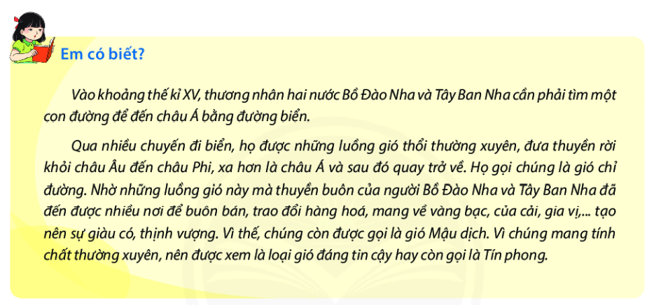
5
Gió. Các loại gió thường xuyên thổi trên Trái Đất

Slide 30
CHƯƠNG 4: KHÍ HẬU VÀ BIẾN ĐỔI KHÍ HẬU
Tiết 21 + 22 + 23 - Bài 15: LỚP VỎ KHÍ CỦA TRÁI ĐẤT. KHÍ ÁP VÀ GIÓ
4. Khí áp. Các đai khí áp trên Trái Đất
Bài tập về nhà:
- Làm Sách bài tập trang 34 + 35 + 36
- Vẽ hình 5 “Các đai khí áp và gió thổi thường xuyên trên Trái Đất” SGK/ 144 vào vở.
- Soạn bài 16: Nhiệt độ không khí. Mây và mưa.
- Khí áp là sức ép của khí quyển lên bề mặt Trái Đất.
- Dụng cụ đo khí áp: Khí áp kế.
- Đơn vị đo khí áp: mb ( đọc là mi-li-ba)
Khí áp thấp < 1013 mb < Khí áp cao.
- Khí áp phân bố thành những đai áp cao và đai áp thấp xen kẽ và đối xứng nhau qua Xích đạo.
+ Các đai áp cao: 2 đai áp cao cực, 2 đai áp cao chí tuyến.
+ Các đai áp thấp: 2 đai áp thấp ôn đới và 1 đai áp thấp Xích đạo
5. Gió. Các loại gió thổi thường xuyên trên Trái Đất
- Gió là sự chuyển động của không khí từ nơi có khí áp cao về nơi có khí áp thấp.
- Bảng: Các loại gió thổi thường xuyên trên Trái Đất:
Gió thổi thường xuyên |  | Mậu dịch (Tín phong) | Tây ôn đới | Đông cực
Thổi từ áp cao …. đến áp thấp ….. |  | Áp cao cận chí tuyến (30⁰ B, N) về áp thấp Xích đạo. | Áp cao cận chí tuyến (30⁰ B, N) đến áp thấp ôn đới (60⁰ B, N) | Áp cao cực (90⁰ B, N) về áp thấp ôn đới (60⁰ B, N)
Hướng gió: | Bắc bán cầu | Đông Bắc | Tây Nam | Đông Bắc
 | Nam bán cầu | Đông Nam | Tây Bắc | Đông Nam

Slide 31
CHƯƠNG 4: KHÍ HẬU VÀ BIẾN ĐỔI KHÍ HẬU
Tiết 21 + 22 + 23 - Bài 15: LỚP VỎ KHÍ CỦA TRÁI ĐẤT. KHÍ ÁP VÀ GIÓ
5. Gió. Các loại gió thổi thường xuyên trên Trái Đất
- Gió là sự chuyển động của không khí từ nơi có khí áp cao về nơi có khí áp thấp.
- Bảng: Các loại gió thổi thường xuyên trên Trái Đất:
Gió thổi thường xuyên |  | Mậu dịch (Tín phong) | Tây ôn đới | Đông cực
Thổi từ áp cao …. đến áp thấp ….. |  | Áp cao cận chí tuyến (30⁰ B, N) về áp thấp Xích đạo. | Áp cao cận chí tuyến (30⁰ B, N) đến áp thấp ôn đới (60⁰ B, N) | Áp cao cực (90⁰ B, N) về áp thấp ôn đới (60⁰ B, N)
Hướng gió: | Bắc bán cầu | Đông Bắc | Tây Nam | Đông Bắc
 | Nam bán cầu | Đông Nam | Tây Bắc | Đông Nam
Bài tập về nhà:
- Làm Sách bài tập trang 34 + 35 + 36
- Vẽ hình 5 “Các đai khí áp và gió thổi thường xuyên trên Trái Đất” SGK/ 144 vào vở.
- Soạn bài 16: Nhiệt độ không khí. Mây và mưa.

Slide 32
5. GIÓ. CÁC LOẠI GIÓ THỔI THƯỜNG XUYÊN TRÊN TRÁI ĐẤT
GIÓ | Mậu dịch | Tây ôn đới | Đông cực đới
Thổi từ …. đến….. | Vĩ độ 30⁰ Bắc và Nam -> xích đạo. (Hoặc: Rìa áp cao cận chí tuyến → áp thấp xích đạo) | Vĩ độ 30⁰ Bắc và Nam -> vĩ độ 60⁰ Bắc và Nam. (Hoặc: Từ áp cao cận chí tuyến → áp thấp ôn đới) | Từ khoảng các vĩ độ 90⁰ Bắc và Nam về 60⁰ Bắc và Nam. (Hoặc: Từ áp cao cực → áp thấp ôn đới)
Hướng gió | + Nửa cầu Bắc: đông bắc + Nửa cầu Nam: đông nam | + Nửa cầu Bắc: tây nam + Nửa cầu Nam, tây bắc | + Nửa cầu Bắc: đông bắc + Nửa cầu Nam: đông nam
Notes:
Nguyên nhân hình thành gió được hiểu là do sự khác biệt trong áp suất khí quyển. Sự khác biệt trong áp suất khí quyển dẫn đến việc không khí có xu hướng di chuyển từ nơi có áp suất cao đến nơi áp suất thấp.

Slide 33






LUYỆN TẬP
Hoạt động:
Cá nhân
Chuẩn bị bút,màu, giấy A4
Làm các bài tập vào giấy A4
3 cặp HS nhanh và đúng nhất được điểm cộng
Cặp khác nhận xét, bổ sung

Slide 34

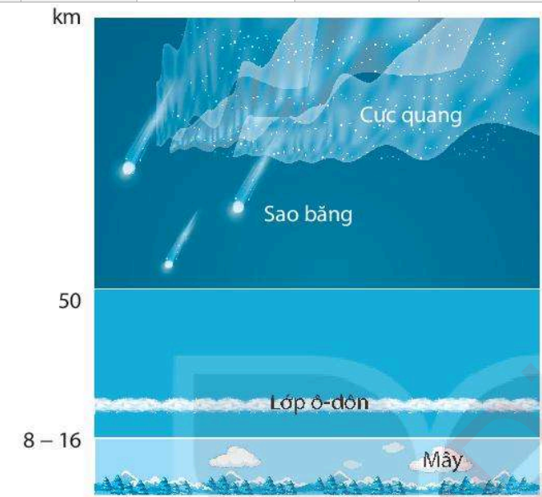

BÀI 1
Hãy ghi chú cho hình sau:
3
………………………..
2
………………………..
1
………………………..

Slide 35
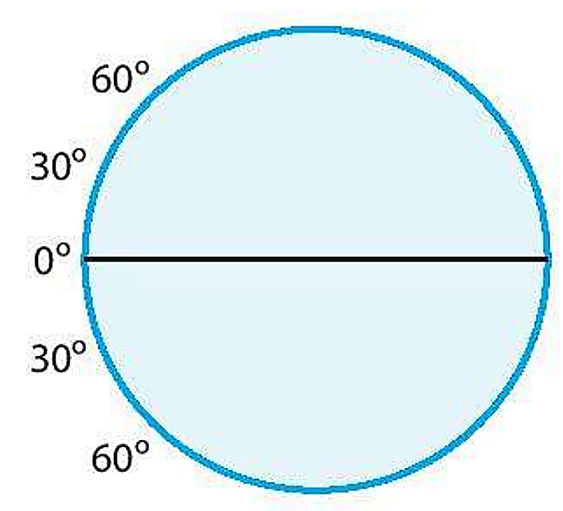

BÀI 2
Hoàn thành sơ đồ theo mẫu sau để thể hiện các đai khí áp và các loại gió thổi thường xuyên trên Trái Đất

Slide 36
BÀI 3
Hoàn thành bảng sau
A | B | Trả lời
1. Khối khí nóng. 2. Khối khí lạnh. 3. Khối khí đại dương. 4. Khối khí lục địa. | a) Hình thành ở vĩ độ cao, nhiệt độ thấp. b) Hình thành ở biển, đại dương, độ ẩm lớn. c) Hình thành ở vĩ độ thấp, nhiệt độ cao. d) Hình thành ở lục địa, tương đối khô. | 1............. 2.............. 3.............. 4..............
BÀI 4
Tại sao các loại gió thổi thường xuyên trên Trái Đất không thổi theo chiều Bắc - Nam?
Notes:
BÀI 4: DO CHỊU ẢNH HƯỞNG CỦA LỰC CORIOLIS

Slide 37

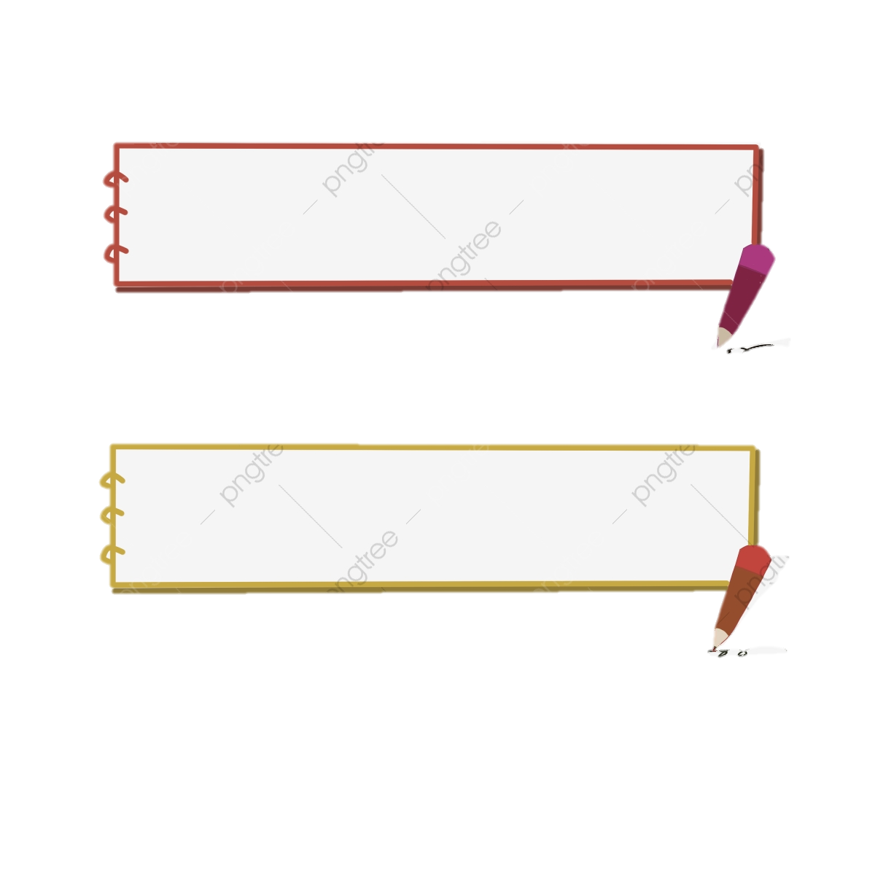
+ Hoạt động: cá nhân
TRÒ CHƠI:
NHANH NHƯ CHỚP
+ HS giơ tay nhanh nhất trả lời. Đúng → +
+ Trả lời sai, HS khác giành quyền.
Khí nào chiếm tỉ lệ lớn nhất trong không khí?
Nitơ: 78%
Khối khí nóng hình thành ở đâu?
Vĩ độ thấp
KK tầng đối lưu chuyển động theo chiều nào?
Thẳng đứng
Tính chất của khối khí đại dương?
Độ ẩm lớn
Căn cứ vào đâu để chia thành khối khí nóng, lạnh?
Nhiệt độ
Để đo khí áp người ta dùng dụng cụ gì?
Khí áp kế

Slide 38
+ Hoạt động: cá nhân
TRÒ CHƠI:
NHANH NHƯ CHỚP
+ HS giơ tay nhanh nhất trả lời. Đúng → +
+ Trả lời sai, HS khác giành quyền.
Tính chất của khối khí lục địa?
Tương đối khô
Tầng nào là nơi sinh ra hiện tượng mây, mưa, sấm, sét?
Đối lưu
KK tầng bình lưu chuyển động theo chiều nào?
Ngang
Gió Tín Phong ở Bắc Bán Cầu thổi theo hướng nào?
Đông bắc
Cứ lên cao 100m, nhiệt độ giảm đi bao nhiêu độ C?
0,6⁰C
Gió Tây ôn đới ở Nam Bán Cầu thổi theo hướng nào?
Tây bắc

Slide 39

VẬN DỤNG
Hoạt động: theo cặp
Xem video, trả lời câu hỏi
Trình bày: viết vào giấy note
Thời gian: 5 phút
Hết giờ, GV gọi HS trình bày
HS khác nhận xét, bổ sung

Slide 40


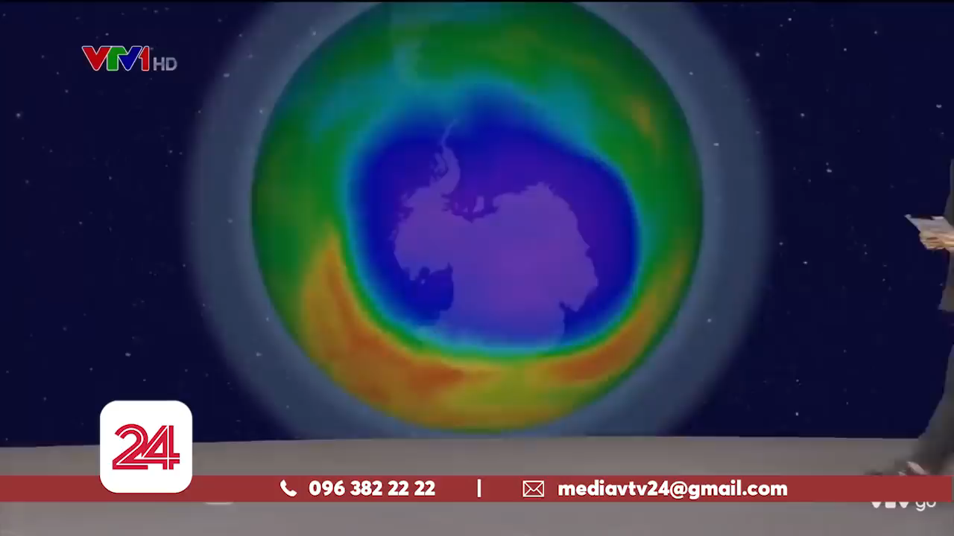

VẬN DỤNG
Câu hỏi
Nếu Trái Đất không có tầng Ozon, chuyện gì sẽ xảy ra? Tại sao?
Nêu những biện pháp để bảo vệ tầng Ozon.
Notes:
https://www.youtube.com/watch?v=a0wLuv3SBYk

Slide 41






Biện pháp để bảo vệ tầng Ozon.
Tiết kiệm năng lượng, dùng năng lượng sạch
Giảm lượng khí thải
Giảm dùng các bao bì bằng nhựa xốp
Hạn chế dùng sản phẩm chứa CFC

Slide 42

Hướng dẫn về nhà
- Học bài, làm BT trong sách Bài Tập
Chuẩn bị bài mới – Bài 16:
Nhiệt độ không khí. Mây và mưa

Slide 43


Slide 44



ĐỌC TÀI LIỆU: SGK, INTERNET
2. CÁC TẦNG KHÍ QUYỂN
QUÉT MÃ QR SAU ĐỂ ĐỌC TÀI LIỆU THAM KHẢO

Slide 45




KHỞI ĐỘNG
Nhìn hình→đoán nội dung → ghi vào bảng nhóm
Thời gian mỗi hình: 30 giây
Người đúng nhiều nhất → chiến thắng

Slide 46

Gió thổi

Slide 47


Ô nhiễm

Slide 48

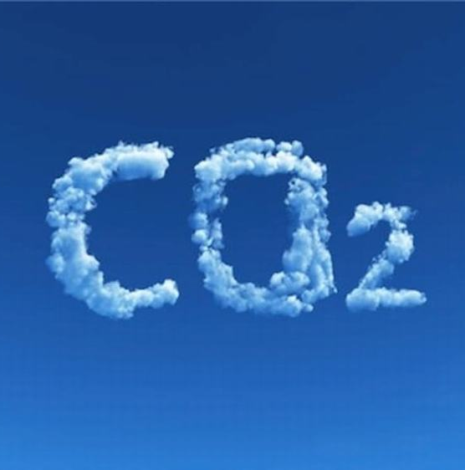
Không khí

Slide 49
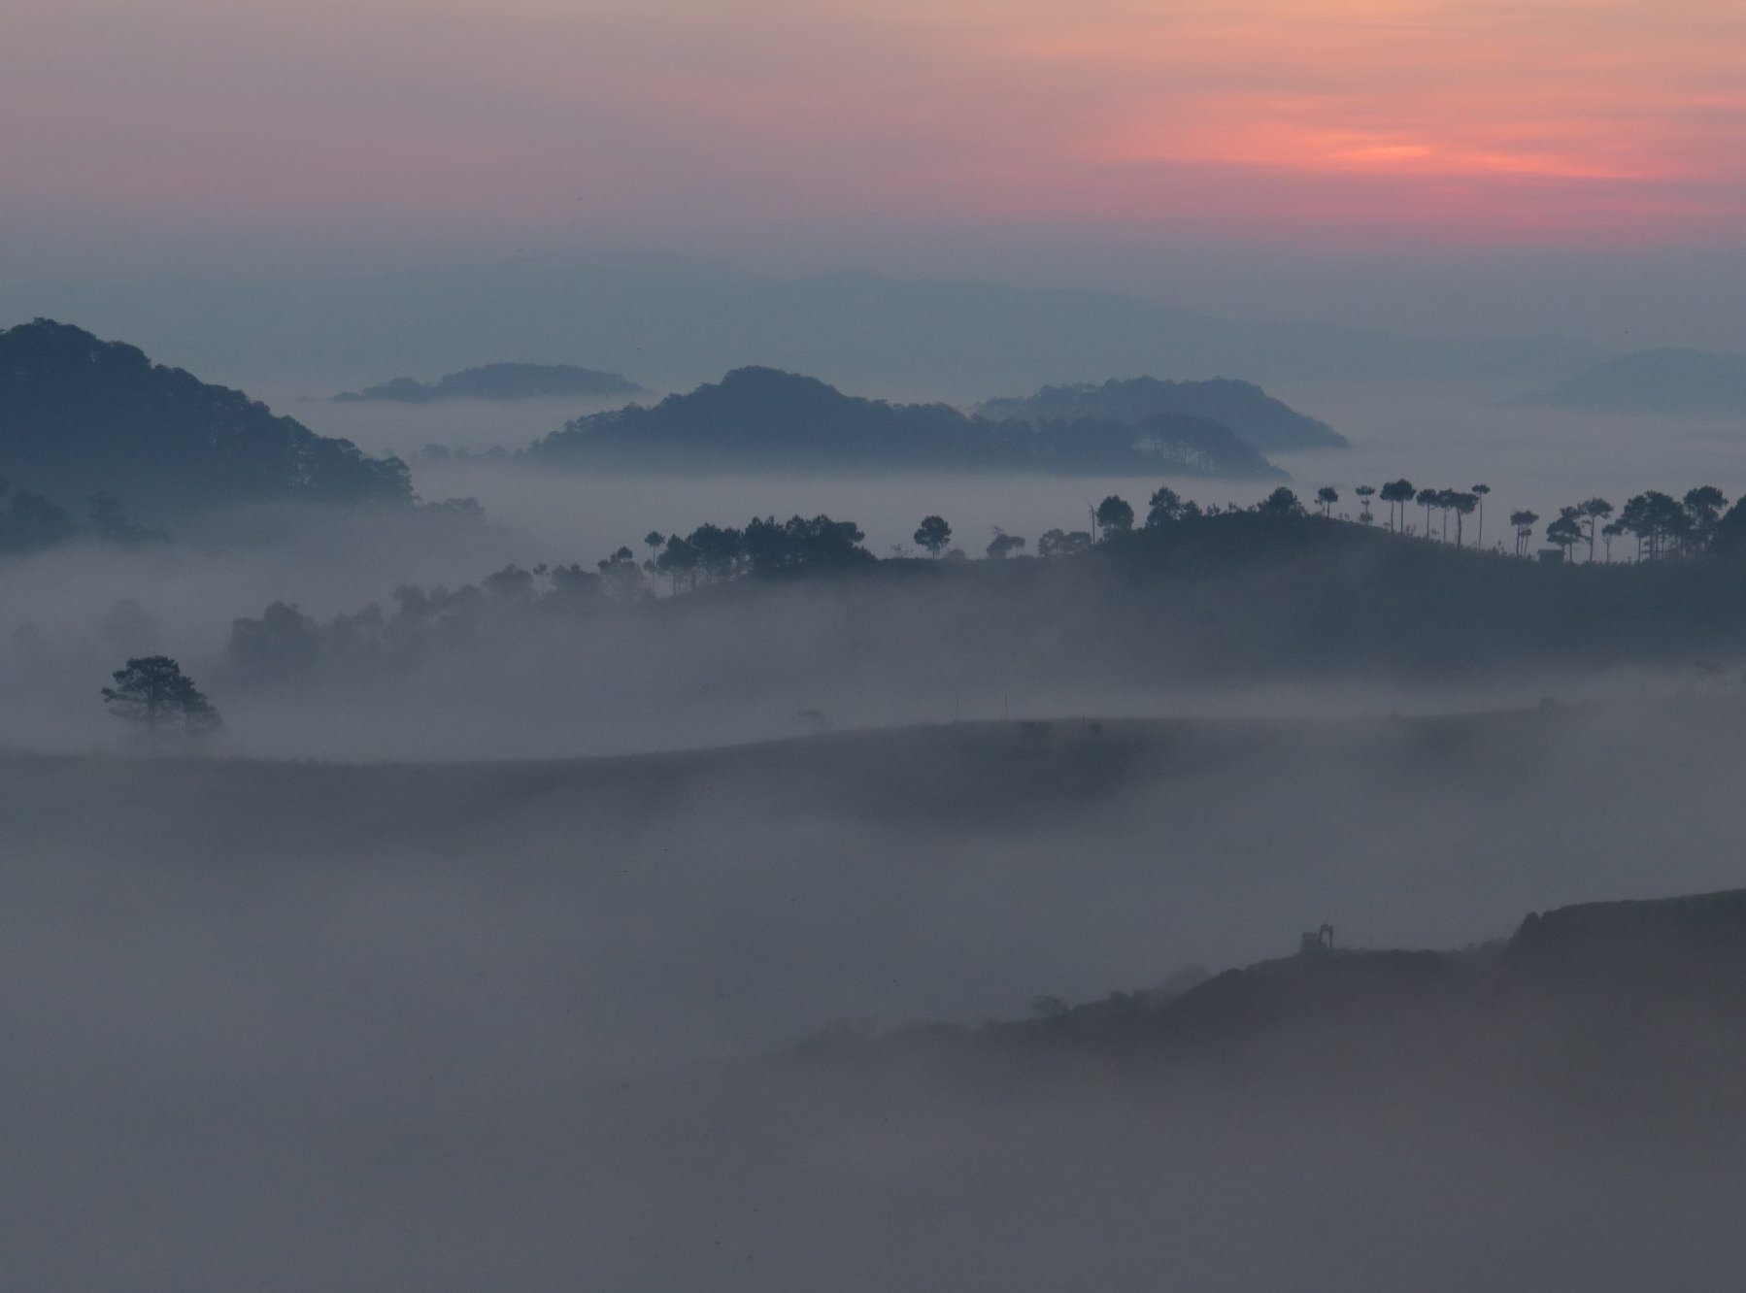
Sương mù

Slide 50

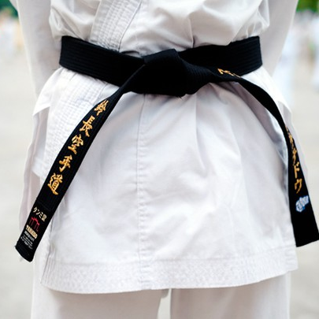

Đai khí áp

Slide 51





3. CÁC KHỐI KHÍ
1
Khối khí nóng
Hình thành ở vĩ độ thấp, nhiệt độ cao.
2
Khối khí lạnh
Hình thành ở vĩ độ cao, nhiệt độ thấp.
3
Hình thành ở biển, đại dương, ẩm lớn.
Khối khí đại dương
4
Khối khí lục địa.
Hình thành ở lục địa, tương đối khô.

